Slide 1
Развитие произносительной стороны речи у глухих учащихся
Виленская Наталья Владимировна

Slide 2
Делаем вместе
«Маляр»
«Качели»
«Чашечка»

Slide 3
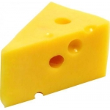
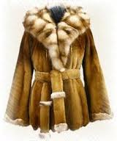
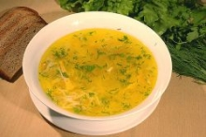
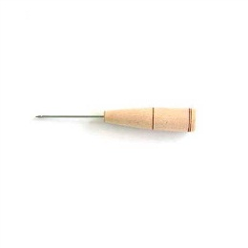
шары
шорты
сыр
сок
шило
суп
шуба
сало

Slide 4
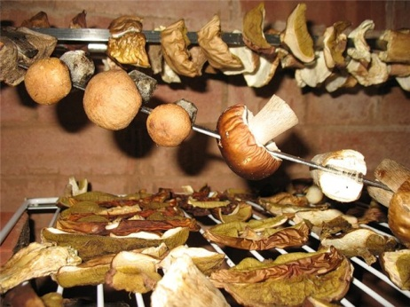
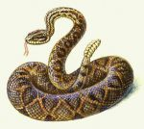
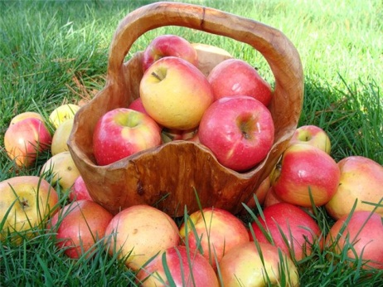
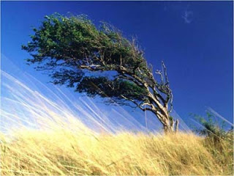
шумит
сорвал
шипит
сушит

Slide 5
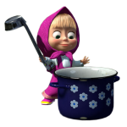
Диалог
Саша сварила суп с мясом.
Маша сварила кашу.

Slide 6
ВЫУЧИ

Slide 7
Ты молодец!

